Slide 1


Ministère de l’Enseignement Supérieur et de la recherche scientifique Direction Générale des Etudes Technologiques
Institut Supérieur des Etudes Technologiques de Sfax Direction des Etudes et des Stages
Département Technologies de l’Informatique
STAGE DE PERFECTIONNEMENT
Organisme d'accueil : Vintonet
Prénom et nom : Mahdi Masmoudi
Année universitaire : 2021/2022

Slide 2
MyLDV

Slide 3
Plan
01
02
03
Introduction
Contexte du projet
Mise en œuvre du projet
04
05
Réalisation
Conclusion

Slide 4
01
Introduction

Slide 5
Introduction
La digitalisation est devenue une solution de publicité et de communication très rapide et
efficace.
Une telle technologie, peut être utilisée pour mettre en place un système de Gestion de
livraison et trajet.

Slide 6
02
Contexte du projet

Slide 7
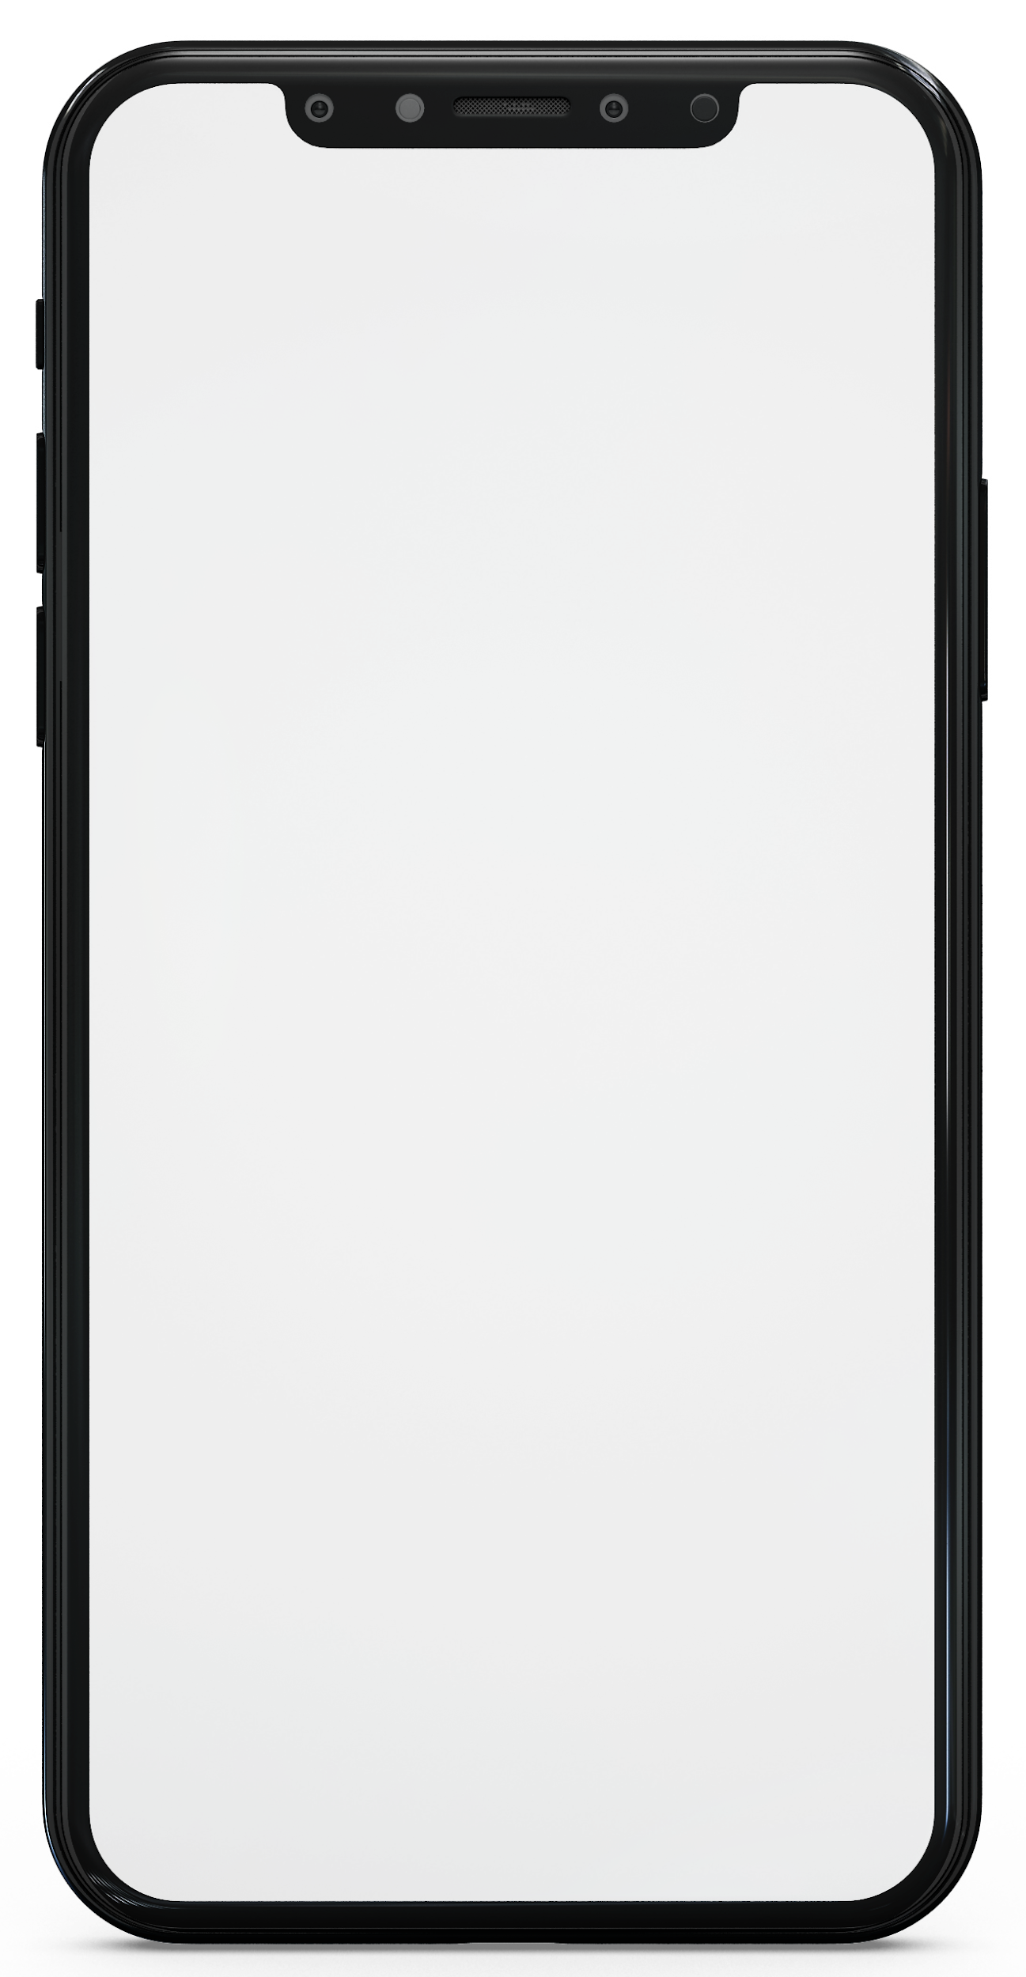

VINTONET
Société spécialisée dans l’édition et l’intégration des applications web et mobiles.

Slide 8


Etude de l’existant
Le système de livraison classique peut présenter plusieurs inconvénients, notamment :
Absence de flexibilité de l'heure et date
Limitation du choix du fournisseur
Risque de perte de contra
Signature classique qui exige la présence physique des parties concernées.
Manque de transparence

Slide 9
Solutions Proposées
Après avoir étudier les besoins du marché, l’application web MyLDV propose les solutions suivantes:
Date de livraison choisie par le client.
Composants de livraison choisis par le client.
Liberté du choix du fournisseur.
Signature électronique.
Élimination du risque de perte des contrats et autres documents officiels.
MyLDV

Slide 10
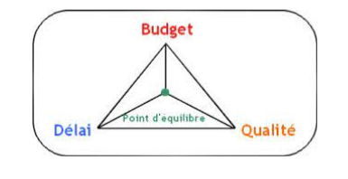

Méthodologies Adoptées
Gestion de projet
UML

Slide 11



Technologies Adoptées
Front-end
RestAPI

Slide 12
03
Mise en œuvre du projet

Slide 13



Identification des acteurs
Admin
Donnée d’ordre
Driver
Company

Slide 14
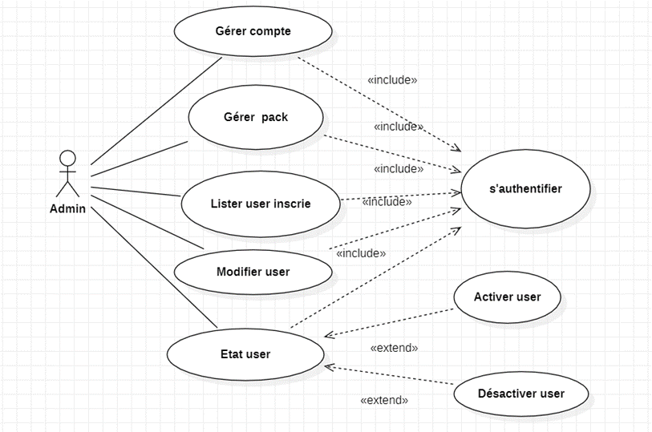
Diagramme de cas d’utilisation

Slide 15
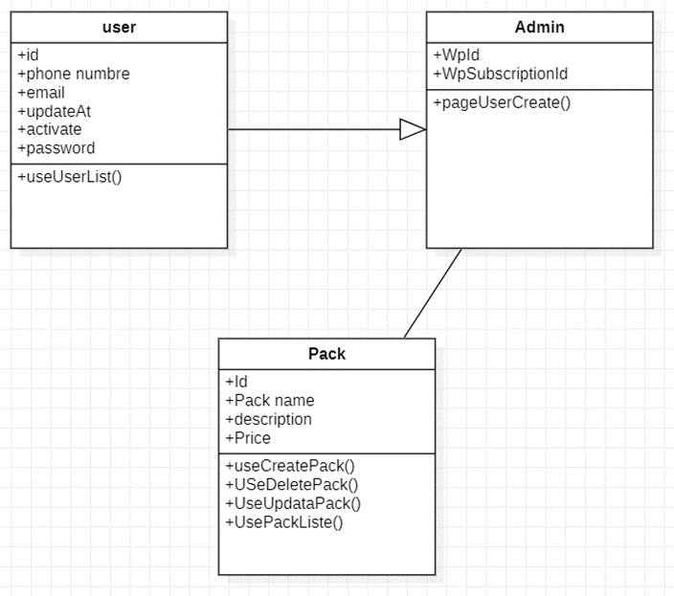
Diagramme de classe

Slide 16
04
Réalisation

Slide 17



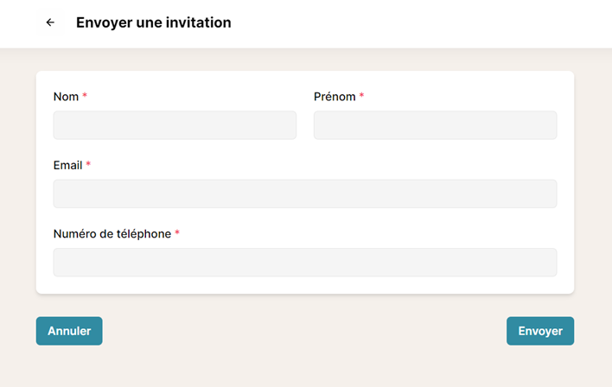
Tâche 1: Modification sur la conception de MyLDV
Changement de la “favicon” et “méta-titre”pour MyLDV
Suppression du “Dark Mode” suite à la demande du client
Ajout et style du formulaire de page “invitation” pour une meilleure expérience utilisateur

Slide 18
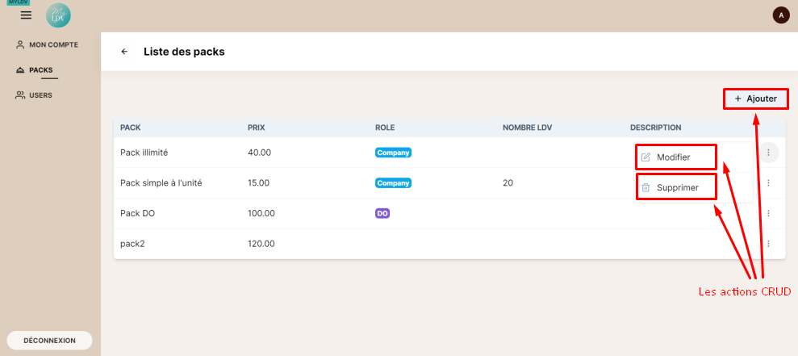
Tâche 2: Création page pack crud

Slide 19
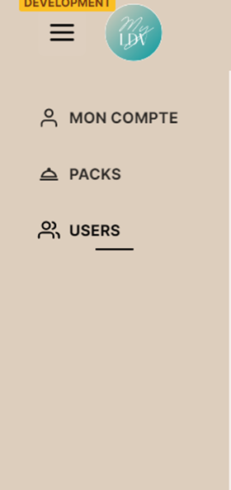
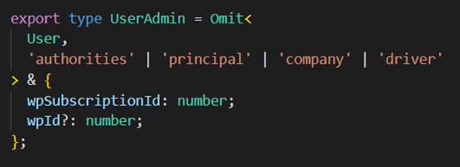
Tâche 3: Création admin
Création menu pour le privilège “admin”
Typescript: héritage de la classe user et ajout de 2 attributs

Slide 20
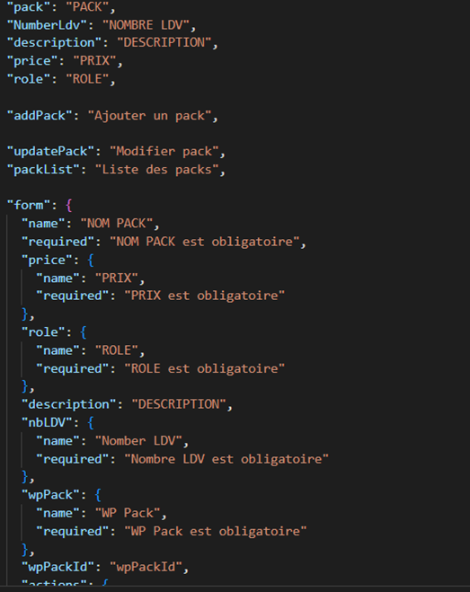
Tâche 4: Développement de la page traduction
Tout d'abord, il est nécessaire de créer un fichier json contenant les données en anglais. Ensuite, un code a été développé pour permettre au client de choisir la langue. Si le client choisit l'anglais, le code utilisera le fichier json contenant les données en anglais. Si le client choisit une autre langue, le code utilisera un autre fichier json contenant les données dans cette langue.

Slide 21
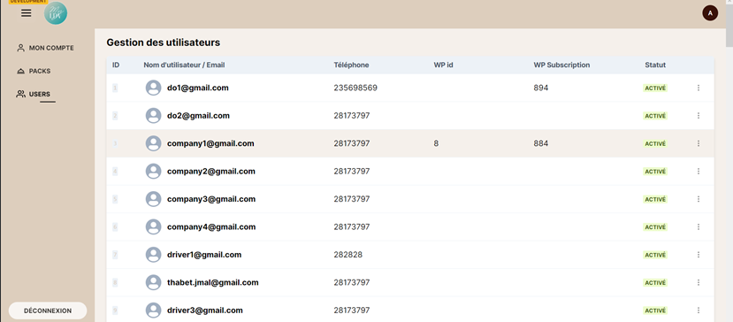
Tâche 5: Développement User et crud

Slide 22
05
Conclusion
Le projet a été développé en utilisant Start UI et React.js, ce qui a permis la création d'une application Web robuste, conviviale et réactive offrant une expérience utilisateur exceptionnelle.
L'utilisation de Start UI a facilité la conception de l'interface utilisateur et la personnalisation de l'apparence de l'application, tandis que React.js a permis le développement de composants réutilisables et la gestion efficace des états de l'application.
Je suis convaincue que MyLDV a le potentiel de résoudre les problèmes de logistique pour les entreprises et de simplifier le processus de livraison pour les clients.
Je suis aussi fier d'avoir travaillé sur ce projet et espèrent que MyLDV continuera à évoluer et à avoir un impact positif sur l'industrie de la logistique.

Slide 23
Merci!
Avez-vous des questions?

